Slide 1
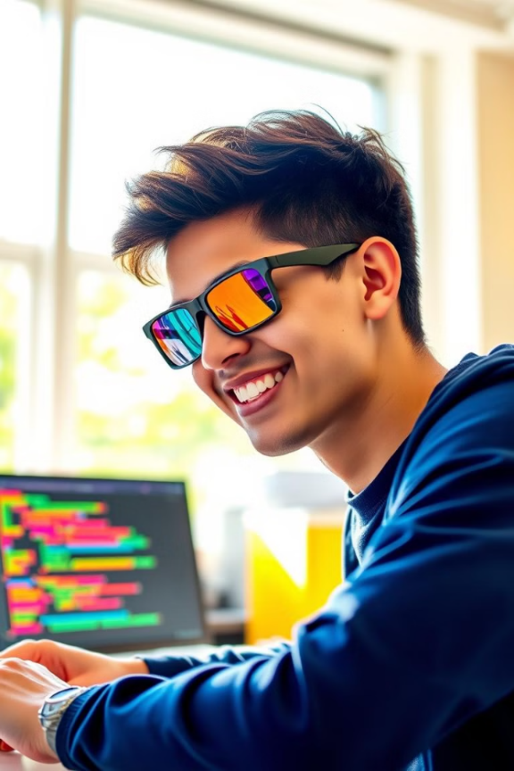
AKO VIDIA CHATGPT A GEMINI
NEVIDIACI ŠTUDENTI
Mária Čujdíková, Mária Stankovičová, Peter Vankúš

Slide 2
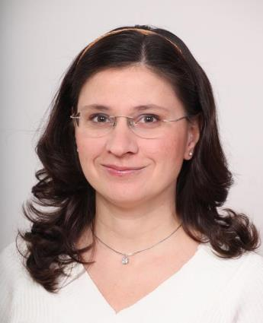
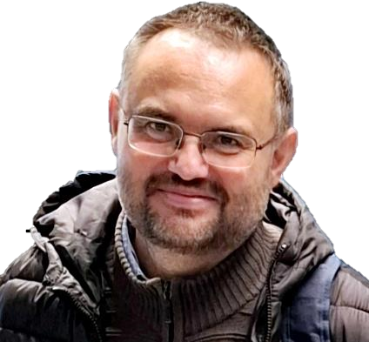
Spoluautori:
Mária Stankovičová
Peter Vankúš
Centrum podpory študentov
so špecifickými potrebami
Univerzita Komenského
Katedra didaktiky matematiky,
fyziky a informatiky, FMFI
Univerzita Komenského

Slide 3
Veľké jazykové modely vo vzdelávaní
1
Potenciál
Inovácia vzdelávania
2
Výhody
Pomoc pri učení, zlepšenie procesov hodnotenie, zvýšenie zapojenia študentov
3
Výzvy
Etické a sociálne otázky, vrátane prístupnosti
a možných nerovností

Slide 4
Požiadavky na prístupný web
Nevidiaci užívatelia
Web Design
Čítače obrazovky: JAWS a NVDA
Orientácia na stránke: pomocou klávesových skratiek, rýchla navigácia cez štruktúru stránky
Dobre štruktúrovaná stránka
Zabezpečenie prístupnosti pre čítače obrazovky

Slide 5
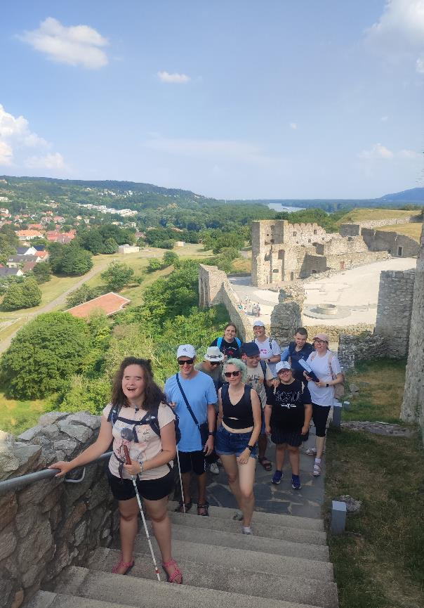
Letná počítačová škola pre zrakovo znevýhodnených študentov
1
Organizácia
Centrum podpory študentov so špecifickými potrebami
Univerzita Komenského
Spolupráca s FMFI UK
2
Účastníci letnej školy
Zrakovo postihnutí študenti stredných škôl (vo veku 16-25 rokov), pripravujúci sa na vysokoškolské štúdium
4 účastníci
3
Workshopy
Používanie prístupných technológií, skenovanie dokumentov, úprava textov, používanie prístupných mobilných aplikácií, základy práce
s veľkými jazykovými modelmi

Slide 6
Workshop zameraný na základy práce
s ChatGPT a Gemini
Prístup cez webové rozhrania (https://chatgpt.com, https://gemini.google.com)
Využitie bezplatných verzii (ChatGPT-4o, Gemini 1.5 Flash)
Kladenie dotazov podľa podľa svojich záujmov
Účastníci – 2 nevidiaci študenti (Samuel a Thomas)

Slide 7
Metodológia
Prístup
Zber dát
Kvalitatívny – prípadová štúdia
Pozorovania počas workshopu
Hĺbkové rozhovory,
Komunikácia prostredníctvom e-mailu
Cieľ
Preskúmať ako nevidiaci študenti vnímajú
možnosti využitia ChatGPT a Gemini a
s akými výzvami sa pri práci s nimi stretavajú
Analýza dát
Kvalitatívna analýza
Softvér MaxQDA
Výskumné otázky
Ako nevidiaci študenti vnímajú prácu s
ChatGPT a Gemini?
S akými výzvami prístupnosti
a použiteľnosti sa stretávajú?

Slide 8
Celkové hodnotenie workshopu
Účastníci s nadšením pracovali s oboma nástrojmi ChatGPT a Gemini
Bavilo ich klásť otázky na témy, ktoré ich zaujímali
Odpovede ich fascinovali a motivovali klásť ďalšie otázky

Slide 9
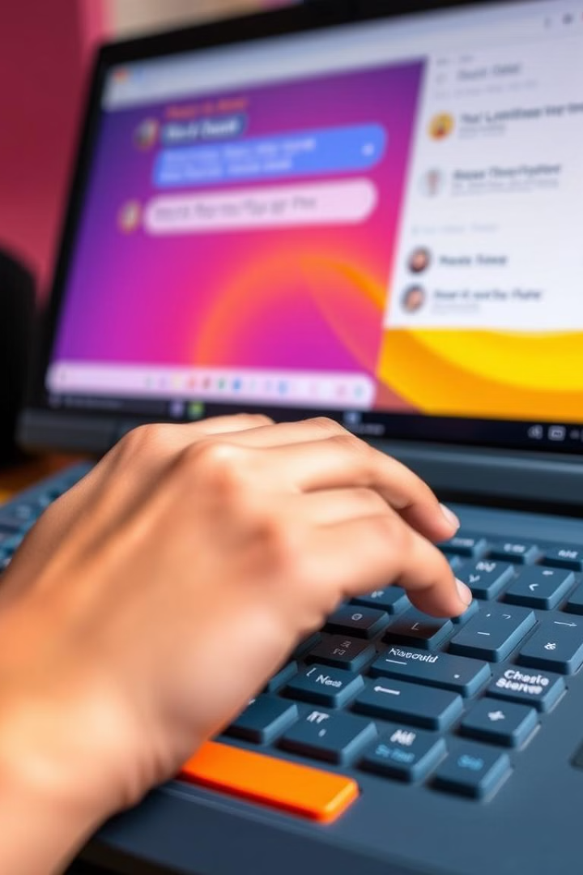
Navigačné techniky
Samuel:
JAWS a Google Chrome
Rýchla navigácia cez štruktúru stránky
Skúsil používať klávesové skratky, ale považoval ich za menej pohodlné
Thomas:
NVDA a Google Chrome
Navigácia pomocou klávesových skratiek

Slide 10
Používanie ChatGPT a Gemini
Samuel
„Prácu s ChatGPT a Gemini hodnotím pozitívne, nakoľko som sa naučil pracovať s týmito nástrojmi a zistil som, čo všetko obnášajú a aké výhody majú.”
Prvá skúsenosť s ChatGPT aj Gemini
Workshop považoval za užitočný
Verí, že ChatGPT a Gemini mu môžu pomôcť pri štúdiu
Preferuje ChatGPT kvôli jednoduchšej navigácii

Slide 11
Používanie ChatGPT a Gemini
Thomas
Skúsený používateľ ChatGPT a Gemini
Workshop mu nepriniesol nové skúsenosti
Tieto veľké jazykové modely používa na získavanie informácii a učenie sa
ChatGPT používa na rýchle získavanie informácií (napr. o čítači obrazovky NVDA)
Gemini využíva pri študovaní konkrétnych predmetov (dejepis, biológia, …)
Preferuje Gemini pre podrobnejšie odpovede
“ChatGPT vie povedať klávesové skratky na používanie NVDA, ale musíte presne uviesť, akú verziu používate.”
“…Keď som chcel vedieť rok nejakej bitky, atď. [Gemini] vie povedať rok kedy sa začala prvá svetová vojna aj dátum, kedy sa skončila, atď.”

Slide 12
Výzvy z hľadiska prístupnosti
“Keď som v Gemini, tak sa orientujem pomocou Tabulátora a Shift + Tabulátora. Tlačidlom E sa dostanem do editačného poľa, kde napíšem otázku. Keď ju napíšem tak stlačím Enter. Po chvíli mi čítač povie: ‘Gemini píše‘ a potom povie: ‘Gemini odpovedal‘. Chvíľu počkám a potom sa dostanem z textového poľa tlačidlom ESC. Potom stlačím tlačidlo Shift + H, čo znamená prejsť na predchádzajúci nadpis. Čítač mi prečíta moju otázku. Šípkou dole sa dostanem na tlačidlo prehrať. Keď ho potvrdím Enterom, tak mi Gemini odpovie hlasovo. Keď chcem textovú odpoveď tak idem šípkou dole a pod tlačidlom prehrať je v textovej forme napísaná odpoveď na moju otázku.” Thomas
Navigácia
Jazyk
Osobné preferencie
Gemini vyžaduje neintuitívne
kroky na to, aby prečítal odpoveď
ChatGPT má problémy s hlasovým vstupom v iných jazykoch ako angličtine
Preferencie používateľov sa líšia podľa skúseností

Slide 13
Závery
1
ChatGPT a Gemini poskytujú cenný
vzdelávací potenciál pre nevidiacich študentov,
ale ich uživateľské rozhrania čelia výzva, spojeným
s prístupnosťou.
2
Rozdiely v individuálnych používateľských skúsenostiach
výrazne ovplyvňujú preferencie.
3
Je potrebné ďalšie zlepšovanie webových rozhraní
a vstupu hovoreného jazyka, aby sa zvýšila prístupnosť.

Slide 14
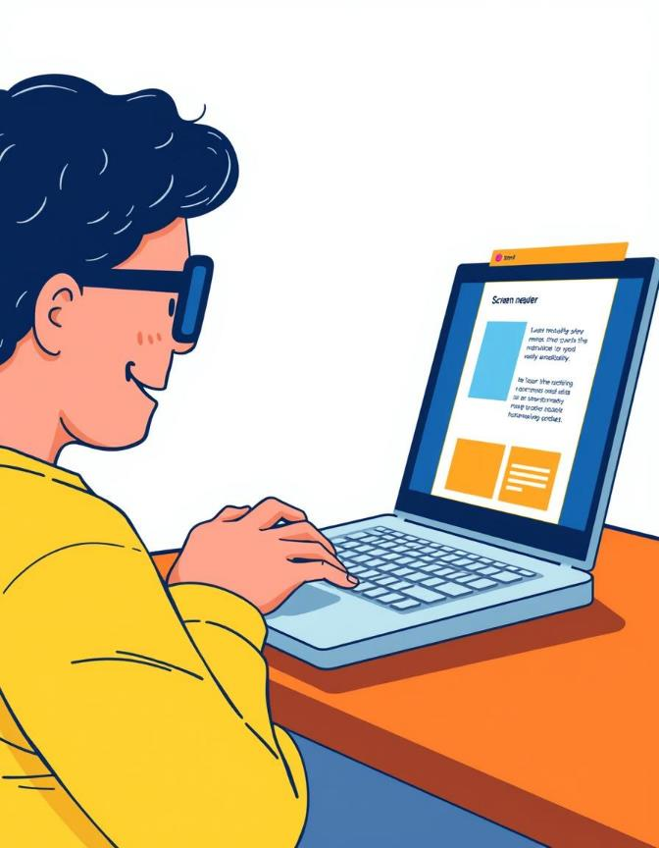
Chcelo by to:
1
Rozšíriť výskum na väčšiu vzorku
nevidiacich používateľov
2
Pokračovať v zlepšovaní webovej prístupnosti
veľkých jazykových modelov, a tak
zabezpečiť inklúziu pre všetkých používateľov
3
Spolupracovať s pedagógmi, ktorí učia
nevidiach študentov

Slide 15
Poďakovanie
Táto práca bola vytvorená ako súčasť projektov financovaných Ministerstvom školstva, výskumu, vedy a športu
Slovenskej republiky
pod číslom grantu KEGA 037UK-4/2024 „ Inovačné technológie učenia v príprave budúcich učiteľov matematiky “
a číslom grantu KEGA 010UK-4/2022 „Podpora získavania a rozvoja informatických kompetencií nevidiacich študentov
sekundárneho vzdelávania “.
Špeciálne poďakovanie patrí študentom, ktorí veľkoryso zdieľali svoje skúsenosti.

Slide 16
iCERI2024
Čujdíková, M., Stankovičová, M., & Vankúš, P. (2024). How the Blind See ChatGPT and Gemini:
A Case Study from a Summer School for Visually Impaired Students, Sevilla, ICERI 2024.
Celý článok si môžete prečítať tu

Slide 17
Ďakujem za pozornosť ☺
cujdikova1@uniba.sk
Gemini requires extra steps for response reading.
ChatGPT struggles with non-English voice inputs.
User preferences vary based on experience.

